Slide 1
KPL 7. LUETTAVAA!

Slide 2
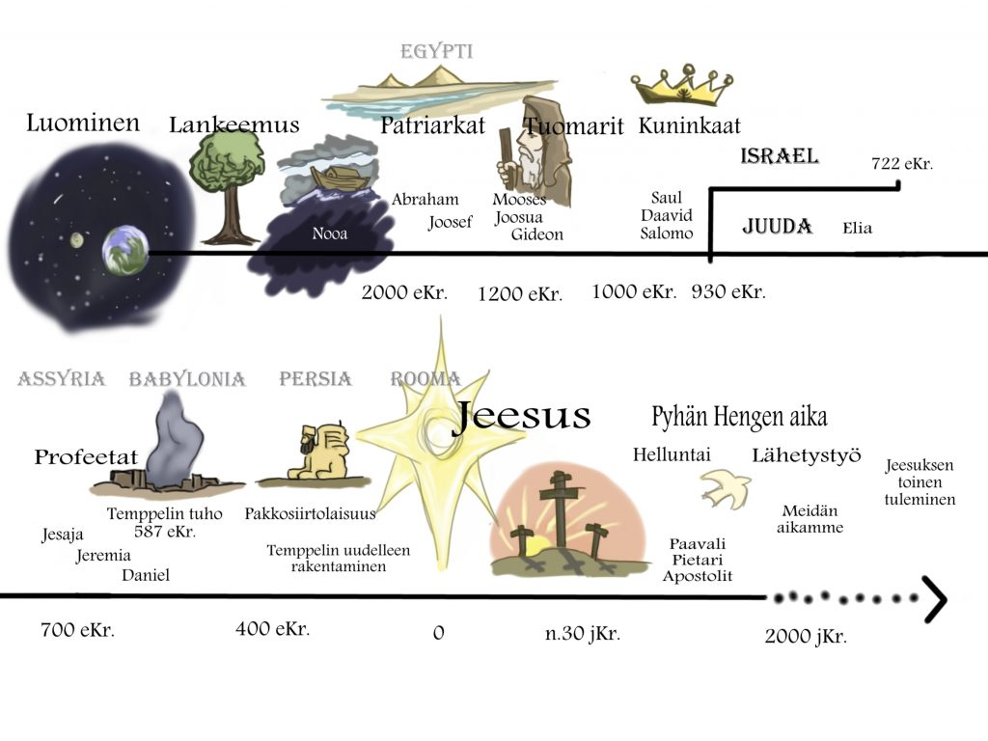
Dogmatismi
Dogmatismin mukaan
Jokin tieto tai oppi (eli dogmi) on ehdoton totuus
Tai: Jokin auktoriteetti on lähtökohtaisesti luotettava.
Dogmatismia selittää:
Valta-asemat (pelko?)
Sokea luottamus auktoriteettiin
Älyllinen laiskuus
Maailmankatsomus ja identiteetti
Myös omiin kantoihin ja mielipiteisiin voi
suhtautua dogmaattisesti.

Slide 3
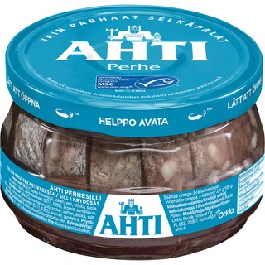
Relativismi
Relativismin mukaan tieto riippuu näkökulmasta.
Asiat ovat suhteellisia (eli relatiivisia),
eivät ehdottomia (eli absoluuttisia).
Relativisti ei välttämättä ajattele,
että aivan kaikki olisi suhteellista,
vaan esim.
makuasiat
etiikka eli oikea ja väärä
kulttuuri.
Relativismi voidaan ulottaa myös tietoon.
Tieteen tulokset ovat vain ihmisten luomia sopimuksenvaraisia rakennelmia.

Slide 4
Skeptisismi
Antiikin skeptikot: Tiedon tavoittelu uhkaa mielenrauhaa, joten siitä kannattaa luopua.
Äärimmäinen kanta: varmaa tietoa ei voi saavuttaa.
Esim. Äärimmilleen vietynä skeptisismi on paradoksi:
Jos mitään ei voi tietää varmaksi, ei voi tietää edes sitä, että mitään ei voi tietää.
Jos tietää, että mitään ei voi tietää, tietää ainakin, että mitään ei voi tietää.

Slide 5
Kriittinen realismi
Realismi: todellisuudesta voi saada luotettavaa tietoa.
Kriittisyys: tietoa pitää tavoitella kriittisen menetelmän (esim. tiede) avulla.
Huom. Ero skeptisismiin: kriittiselle realistille epäily ei ole ajattelun päätepiste, vaan väline tiedon tavoittelussa.
Tieteellisessä tutkimuksessa tieto muuttuu tarkemmaksi ja lähestyy totuutta.
Onko edes lopullisia totuuksia?
Tiede on itseään korjaavaa.

